Slide 1
Проект «Неделя детства»
Лутова Ксения Сергеевна

Slide 2
Данный проект поможет создать условия для комфортного времяпрепровождения детей, школьников и студентов в специальных "комнатах детства", где они смогут отдохнуть от занятий, контрольных, уроков, экзаменов и сессии.

Slide 3
Цель
Создание условий для развития компетенций и интересов, сказывающихся на последующей профориентации «проблемных» подростков и детей из детских домов ​​, возможность снять накопившийся стресс посредством организации специальной «комнаты детства».​

Slide 4
Задачи
- открытие "комнат детства" в аудиториях на территории учебных заведений;
- снижение психологической напряженности детей и подростков посредством вовлечения в участие в увлекательных настольных играх и логических головоломках;
- раскрытие лидерского потенциала, а также демонстрация и развитие личностных качеств ребят в игровой форме;
- привлечение внимания к проблеме психологической загруженности подрастающего поколения

Slide 5
Целевая аудитория
Дети, подростки и студенты СКФО

Slide 6
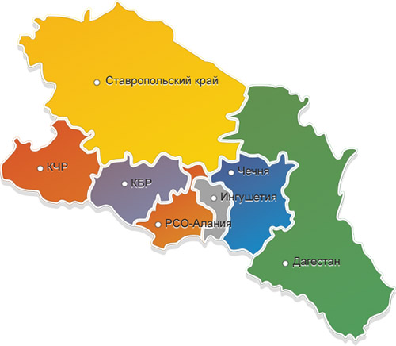
География проекта
Северо-Кавказский федеральный округ

Slide 7
Методы реализации
Планируется открывать «комнаты детства» в детских домах, школах и вузах Северо-Кавказского федерального округа, в которых участники смогут провести свободное время, отдохнуть и поиграть в различные игры.
В рамках реализации проекта планируются просмотры мультфильмов и фильмов, а также совместное обсуждение, которое позволит учащимся научиться публично выступать, защищать и аргументировать свою позицию..

Slide 8
Пошаговые методы
1) PR-акции
Провести PR-акции в поддержку проекта в СКФО. Съемка промо-ролика. Создание аккаунта в Instagram. Наполнение группы Вконтакте контентом
2) Закупка материалов и создание инфраструктуры на базе выбранных учреждений
Организовать оснащение предоставленной для реализации проекта аудитории необходимыми предметами)
3) Проведение турниров по различным играм
Проведений соревнований по скоростной сборке паззлов, настольному футболу, по дартсу, бадминтону, прыжкам в длину, гонкам среди радиоуправляемых автомобилей

Slide 9
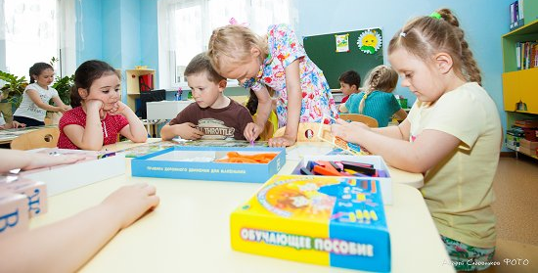
Количественные показатели
600 человек

Slide 10
Качественные показатели
Школы, вузы и детские дома СКФО будут иметь все необходимое оснащение для организации «комнаты релаксации» ребят, которые будут иметь возможность получить психологическую разгрузку во время окончания четверти и сессий.

Slide 11
СПАСИБО ЗА ВНИМАНИЕ!
Лутова Ксения Сергеевна

